Slide 1
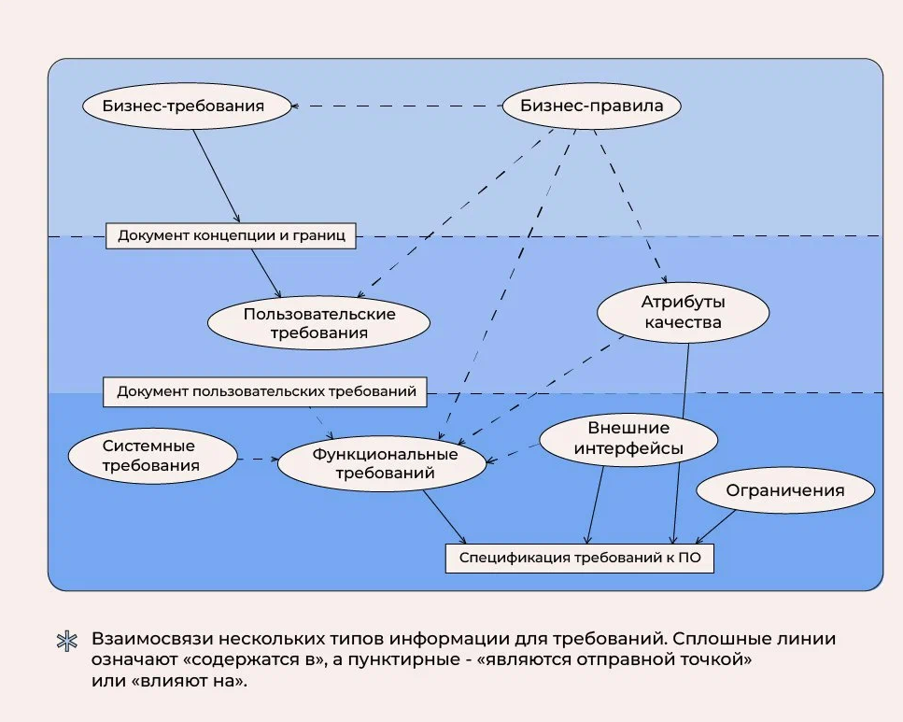
Тема:
Что такое ПО, классификация требований, уровни требований
ПРОГРАММНОЕ ОБЕСПЕЧЕНИЕ (ПРОГРАММНЫЙ КОМПЛЕКС) - комплекс взаимодействующих программ, описаний и инструкций, обеспечивающих автоматическое функционирование ЭВМ.
Классификация требований по уровням

Slide 2
Требование – это условие, которому должно удовлетворять программное обеспечение, или свойство, которым оно должно обладать, чтобы:
удовлетворить потребность пользователя в решении некоторой задачи;
удовлетворить требования контракта, спецификации или стандарта.
Все требования делятся на:
Функциональные
определяют действия, которые должна выполнять система, без учёта ограничений, связанных с её реализацией
функциональные требования определяют поведение системы в процессе обработки информации
Нефункциональные
(эксплуатационные)
не определяют поведение системы, но описывают атрибуты системы или атрибуты системного окружения

